Slide 1
ÖrkeLljunga bibliotek
Spicy Turtles

Slide 2
AGENDA
Introduktion
Hur vi arbetat
Problem vi stött på
Definition av "klar user story" i sprint backloggen
Övergripande mål
Datum och deadline
Mål för Sprint 1
Tre user stories

Slide 3





MEET OUR TEAM
Hamdi AlMasalmeh
Bachir
Mikael Rådman
William
Alaa
Coder
Also a coder
Another coder
One more coder
And Coder

Slide 4
INTRODUkTION
Vårt team ska utveckla ett nytt IT-system för de kommunala biblioteken i Örkelljunga. Systemet ska skapas från grunden och ska kunna hantera en mängd olika funktioner. För att planera projektet har vi skapat en Scrum-tavla som har delats via Trello.
Varje kort (task) i Scrum-tavlan har 1-2 poäng där varje poäng är 1 arbetsdag enligt definitionen. Projektet börjar 2023-01-16 då designen är klar. Figma-skissen är framtagen den dagen.
När varje sprint är klar ska det som har utvecklats under sprinten genomgå en testperiod för att upptäcka eventuella fel och utvecklingsmöjligheter.

Slide 5
Hur HAr vi arbetat under veckan?
Vi har huvudsakligen använt oss av Trello.
Utifrån kravspecifikationen för systemet har vi diskuterat sinsemellan och därefter kommit fram till utformningen av våra user stories.
Efter att vi skrivit user stories har vi diskuterat om något behöver läggas till eller om storyn behöver delas upp i fler delar.
Prioriterat user stories efter diskussion om vad som behöver göras först för att få de mest grundläggande delarna av systemet att fungera.
5

Slide 6
Problem vi stött på under veckan
Vi fick en sen start då det var knepigt att få ihop gruppen eftersom flera av oss jobbar.
Svårigheter i att poängsätta user stories eftersom det med vårt team som utgångspunkt skulle innebära att projektet tar längre tid jämfört med ett seniort team.
Innan vi kom igång med Trellon hade vi en diskussion om hur systemet ska vara implementerat – om det skulle vara som en hemsida kunder kan logga in på eller som en "maskin" på biblioteket där systemet finns.
Hade även en diskussion om vissa funktioner i systemet endast ska vara skapade för administratörer, endast kunder eller både och.

Slide 7
Vår definition av klar för en user story I sprint backloggen
Alla punkter i checklistan för en user story är uppfyllda (d.v.s. acceptanskriterierna är uppfyllda).
Det som har utvecklats har genomgått en testperiod utan att några buggar eller fel hittats.
Inga utvecklingsmöjligheter för user storyn har hittats efter diskussion.
7

Slide 8
övergripande mål
Ta fram ett webinterface som passar dagens teknologier och enheter.
Skapa en databas där information om kunder, böcker m.m. kan lagras.
Ta fram en administrativ dashboard för att interagera med ovanstående databas.
Tillgängliga och försvunna böcker ska kunna hanteras.
Systemet ska kunna kopplas till skanners.
Notiser, påminnelser och nyheter ska kunna skickas ut manuellt och automatiskt.
Administratörer ska enkelt kunna ta fram statistik och skapa rapporter.

Slide 9
DATUM OCH DEADLINE
VARJE POÄNG ÄR 1 ARBETSDAG ENLIGT DEFINITIONEN.
​ | SPRINT 1 | SPRINT 2 | SPRINT 3​ | SPRINT 4​
POÄNG | 10 | 15 | 21 | 19
DEADLINE | 2023-01-30 | 2023-02-19 | 2023-03-16 | 2023-04-05

Slide 10
Mål för sprint 1
Webinterfacet ska vara färdigt.
En datamodell ska vara framtagen.
En databas ska vara utvecklad för att lagra information om kunder, böcker m.m.
Ett API ska vara utvecklat för att kommunicera med databasen med CRUD-funktionalitet.
En dashboard för administratörer ska ha utvecklats klart där bland annat kundärenden och böcker kan hanteras.
Administratörer ska kunna skanna in böcker i systemet och skapa lånekort till kunder.
Det ska gå att skanna och låna böcker som är inlagda i systemet.
Kunder ska få påminnelser om försenade böcker.

Slide 11

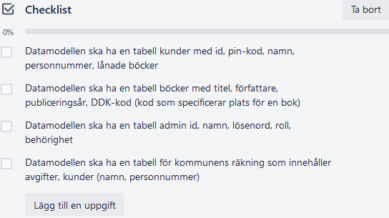
User story #1
"Ta fram en datamodell för databasen"
Vi tänkte att en databas behöver något att utgå ifrån för att optimalt lagra data och bestämde oss därför för att skapa en datamodell som specificerar vilken data som ska ingå i databasen.
User storyn för datamodellen beskriver exakt vilken data och vilka tabeller som ska ingå i databasen som till exempel en kundtabell där id, PIN-kod, namn, personnummer, lånade böcker m.m. finns med.

Slide 12
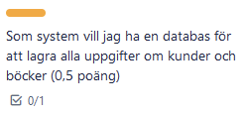
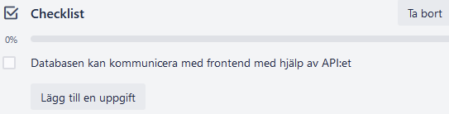
User story #2
"Som system vill jag ha en databas för att lagra alla uppgifter om kunder och böcker"
För att ett system som detta överhuvudtaget ska kunna fungera behöver det någon plats att lagra data om kunder, böcker, administratörer m.m. Av denna anledning bestämde vi oss för att en databas var nödvändig.
User storyn innebär att en databas ska skapas som kan lagra uppgifter om kunder, böcker, m.m. Den är klar när det finns en databas som kan kommunicera med Frontend genom ett API.

Slide 13
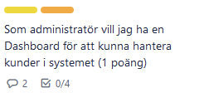
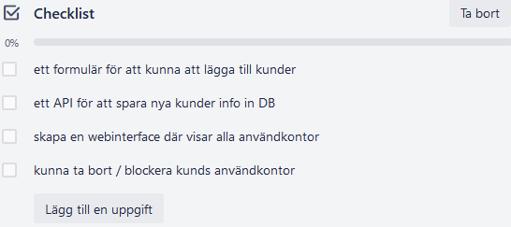
User story #3
"Som administratör vill jag ha en Dashboard för att kunna hantera kunder i systemet"
Vi tänkte att en Dashboard för administratörer var passande då något sätt att administrera bibliotekets kunder och utlåning av böcker behöver finnas.
Denna user story är utformad som så att ett webinterface ska finnas där en administratör kan logga in och ha möjlighet att interagera med databasen genom ett API för att administrera kundinformation och utlåningen av böcker.

Slide 14
BUSINESS OPPORTUNITIES ARE LIKE BUSES. THERE'S ALWAYS ANOTHER ONE COMING.​
Richard Branson
EDITED:
BUSINESS OPPORTUNITIES ARE LIKE BUSES. THERE'S ALWAYS ANOTHER ONE COMING.​ IF WE FUCK THIS UP, AND I KNOW WE'RE GOING TO, DON'T BE AFRAID, WE WILL GET ANOTHER CHANCE.
Hamdi AlMasalmeh

Slide 15
THANK YOU
SPICY TURTLES
SPICY@TURTLES.COM
www.spicyturtles.com
Please forgive us!

